Slide 1
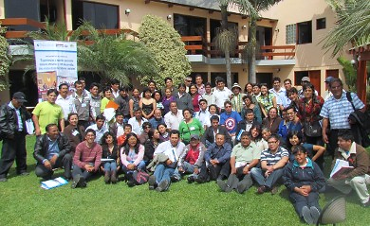
La Red Nacional de Líderes Sociales – RNLS

Slide 2
¿QUIÉNES SOMOS?
Espacio de diálogo y de coordinación.
Integrada por líderes con sensibilidad social, ambiental, vocación de servicio y compromiso ciudadano.
Se participa de forma personal e independiente.
Resaltando el valor y la importancia del diálogo.

Slide 3
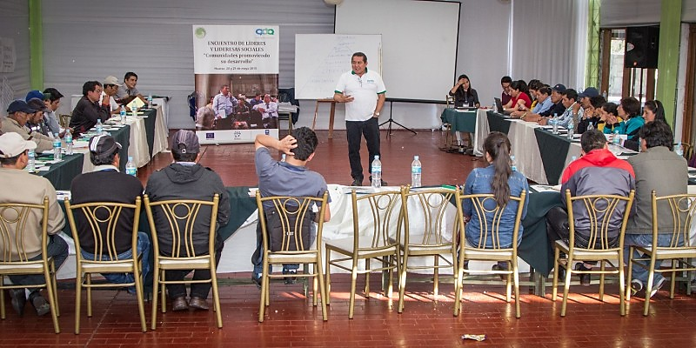
MISIÓN
Contribuir en la construcción de una cultura de diálogo y de paz en el Perú, a través del intercambio de experiencias y la generación de propuestas y alternativas de solución a los conflictos sociales, ambientales.
Cuidando de que nuestras propuestas respeten nuestras identidades y valores culturales, así como los procesos locales, donde se debe reconocer el liderazgo de sus propios actores.

Slide 4
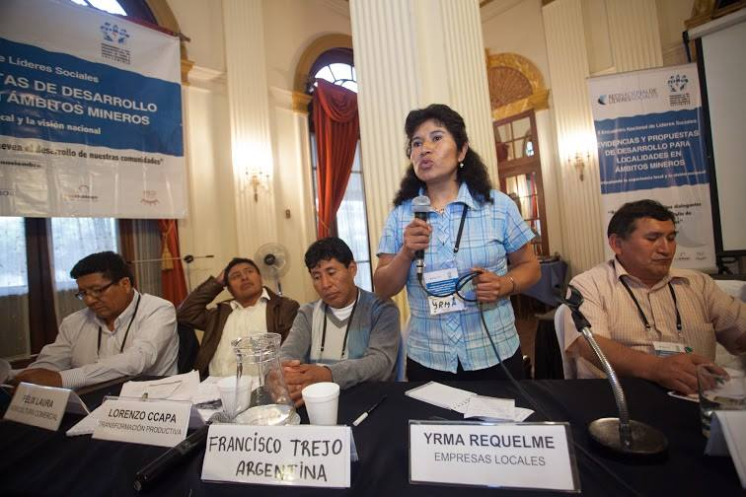
VISIÓN
Ser un espacio local y nacional articulador, promotor, formador de capacidades, de opinión y participación en otros espacios de concertación y diálogo.

Slide 5
HISTORIA
El 13 -12 - 2010 en Lima, con líderes de: Cajamarca, Arequipa, Moquegua, Cusco, Ancash, Tacna, Apurímac, Piura y La Libertad se acordó impulsar la Red Nacional de Líderes Sociales.
Red de Líderes Sociales del Sur, que trabaja desde el año 2008, y agrupa a líderes de Arequipa, Moquegua, Puno y Tacna.

Slide 6
OBJETIVOS
Promover líderes para la democracia y el diálogo.
Desarrollar capacidades del líder para su transformación personal.
Generar propuestas para la solución de conflictos.
Apoyar iniciativas de proyectos.
Recoger mensajes de las comunidades.
Aumentar la fuerza de sus miembros.
Ser un espacio de intercambio de información y experiencias.
Ser el contrapeso al poder económico.
Lograr el autofinanciamiento en sus actividades.
Promover la participación ciudadana y el respeto de los derechos.
Incidir en las políticas públicas para el desarrollo nacional.
Ser un espacio de reforma y soporte técnico.

Slide 7
ESTRATEGIAS
Internamente respetar y fomentar valores éticos aceptados por la red.
Externamente promover y defender estos valores en la comunidad.

Slide 8
EQUIPO DE COORDINACIÓN (Hasta julio 2015)
Humberto Olaechea (Arequipa)
Félix Laura (Tacna)
Coordinadores Regionales y de Comunicaciones: Ancash, Apurímac, Arequipa, Cajamarca, Cerro de Pasco, Cuzco, Junín, La Libertad, Lima, Moquegua, Piura y Tacna.

Slide 9
EQUIPO DE COORDINACIÓN: (Desde el 12 de agosto de 2015)

Slide 10
NATURALEZA DE LA RED
RNLS es un espacio abierto de líderes y lideresas de la sociedad civil.
Tenemos diferentes posiciones, pero compartimos el liderazgo transformador, la práctica de valores, apostamos por el diálogo, escuchamos y respetamos todas las posiciones.
Debemos fortalecer nuestras capacidades y cambiar nuestras actitudes para lograr el desarrollo mediante el diálogo y el intercambio de visiones y emociones entre las personas.

Slide 11
Grupo de Dialogo Ancash - GDA
Coordinación Colegiada - C.C.
Red de Líderes Sociales de Ancash - RLSA
Secretaria Técnica
Comunicaciones
Comisión de Ética

Slide 12
¿Qué son o qué es?
Una organización conformada por líderes y lideresas sociales de Comunidades Campesinas y localidades preferentemente del ámbito rural.

Slide 13
¿Quiénes son?
N° | LÍDER/LIDERESA | COMUNIDAD | PROVINCIA
01 | Adán Pajuelo Bula | Cruz de Mayo | Huaylas
02 | Antonio Dueñas Goñi | Cruz de Mayo | Huaylas
03 | Luis Caballero Popayán | Conveagro | Carhuaz
04 | Artemio Giraldo Antonio | Comité de Usuarios – Hualcán | Carhuaz
05 | Victoriano Obispo Rupay | JASS Mataquita | Huaraz
06 | Liria Mata Rupay | Organización Mujeres – Mataquita | Huaraz
07 | Urbano Corpus Castillo | Collahuasi | Recuay
08 | Teodosia Ramírez Cerna | C.C. Manco Cápac | Recuay
09 | Melitón Genebrozo Rivera | C.C. Huambo | Recuay
10 | Celso Jaimes Vásquez | C.C. Aquia | Bolognesi
11 | Santa Huerta Prudencio | C.C. Aija | Aija
12 | Pablo Salazar Solís | Juprog – San Marcos | Huari
13 | María Marzano Velásquez | Chipta – San Marcos | Huari
14 | Antonio Castro Garay | Santa Cruz de Pichiú – San Marcos | Huari
15 | Yolanda Policarpo Jara | Junta de usuarios de Agua | Huari

Slide 14
Objetivos:
Fortalecer las capacidades de líderes y lideresas de comunidades campesinas y el ámbito rural.
Contribuir en cada una de sus localidades a una gestión publica con racionalidad y transparencia.
Contar con la presencia del GDA en el ámbito rural y las comunidades campesinas.

Slide 15
Estructura Organizativa:
Coordinador.
Adjunto.
Integrantes cotidianos.
Integrantes esporádicos.

Slide 16
Formas de Comunicación:
Teléfono.
Correo Electrónico

Slide 17
Herramientas de Apoyo:
Impresos.
Otros.

Slide 18
GRUPO IMPULSOR:
Nombres | Cargo | Correo electrónico
Urbano Corpus Castillo, | Recuay | corpusp@hotmail.com
Pablo Salazar Solís, | San Marcos | juprog@hotmail.es
Santa Huerta Prudencio, | Aija | santadelita@hotmail.com
Luis Caballero Popayán, | Carhuaz | Apicarhuaz_caballero@hotmail.com
María Marsano Velásquez | San Marcos | mariamarzanochipta@hotmail.com
Yolanda Policarpo Jara | Huari | yolitaisabelpj@hotmail.com

Slide 19
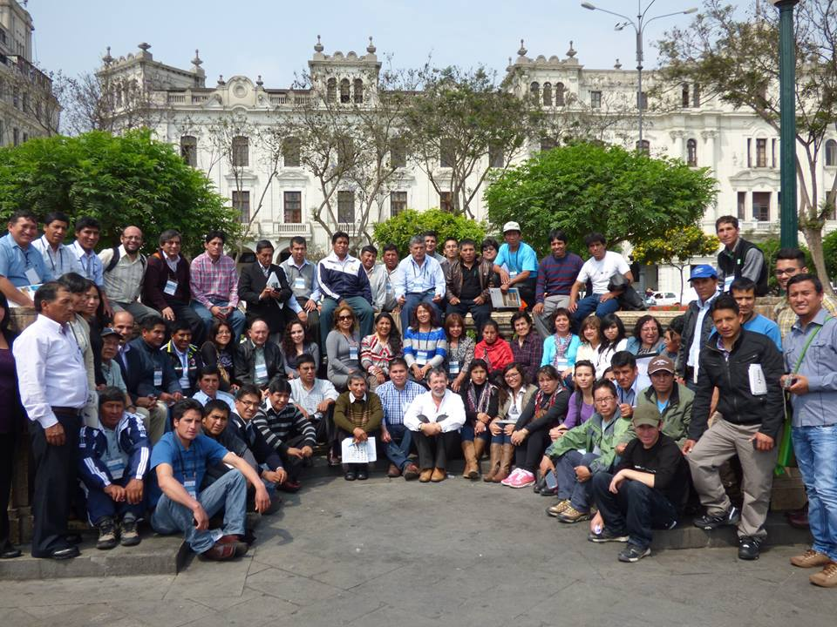
GRACIAS…¡¡¡

